Slide 1

Docker-swarm技术分享
docker-swarm基础篇
张小山
注：文本框可根据需求改变颜色、移动位置；文字可编辑

Slide 2
目录：
Swarm 是什么
Swarm的基本架构
常用命令
集群搭建
集群nginx的例子
Docker Stack

Slide 3
Swarm 简介
Swarm是Docker官方提供的一款集群管理工具，其主要作用是把若干台Docker主机抽象为一个整体，并且通过一个入口统一管理这些Docker主机上的各种Docker资源。Swarm和Kubernetes比较类似，但是更加轻，具有的功能也较kubernetes更少一些
Docker Engine CLI和API包括了管理Swarm节点命令，比如添加、删除节点，以及在Swarm中部署和编排服务。

Slide 4
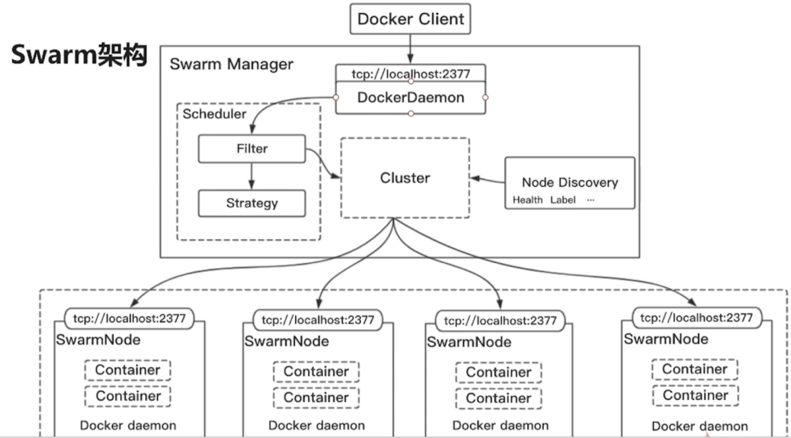
Swarm的基本架构

Slide 5
Swarm 两种角色
Manager：接收客户端服务定义，将任务发送到worker节点；维护集群期望状态和集群管理功能及Leader选举。默认情况下manager节点也会运行任务，也可以配置只做管理任务。
Worker：接收并执行从管理节点分配的任务，并报告任务当前状态，以便管理节点维护每个服务期望状态。

Slide 6
filter和Strategy都调度模块（过滤选择最优的模块来部署） filter五种过滤模式
Constraints（约束过滤器）:根据当前系统版本、内容版本，进行一些指标上的过滤。
比如我们创建了一个registry，重新部署的时候我不希望这个镜像让swarm随机分配，还要安装在以前的节点上，可是这么使用：
docker service create --name nginx --publish 8080:80 --constraint 'node.hostname==swarm-worker1' nginx。
affinity（亲和过滤器）:比如说一个web服务我想把它和数据库放在一起，就可以使用这个。
dependency（依赖过滤器）:比如说，容器有link、from这些依赖关系，dependency就会把他们放在一个节点上
Health filter:根据健康状态来过滤，会过滤掉一些有问题的节点
Ports filter:根据端口的使用来选用，比如说8080端口已经被一个机器使用，他会分配到没有使用的节点。

Slide 7
Strategy三种过滤模式
Binpack:同等条件下他会选择资源使用最多的做为选择,目的是尽可能地填满一个节点，以保证更多空余的节点
Spread:默认策略，swarm优先选择占用资源（如CPU、内存等）最少的节点，能保证集群中所有节点资源的均匀使用
Random:随机选择一个节点

Slide 8
常用命令
1 、#docker swarm 常用命令
docker swarm init #初始化集群
docker swarm join-token worker #查看工作节点的 token
docker swarm join-token manager #查看管理节点的 token
docker swarm join #加入集群中
2 、docker node 常用命令
docker node ls #查看所有集群节点
docker node rm #删除某个节点（-f强制删除）
docker node inspect ##查看节点详情
docker node demote #节点降级，由管理节点降级为工作节点
docker node promote #节点升级，由工作节点升级为管理节点
docker node update #更新节点
docker node ps #查看节点中的 Task 任务
Notes:
1 、UnionFS（联合文件系统）：Union文件系统（UnionFS）是一种分层、轻量级并且高性能的文件系统，它支持对文件系统的修改作为一次提交来一层层的叠加，同时可以将不同目录挂载到同一个虚拟文件系统下(unite several directories into a single virtual filesystem)。Union 文件系统是 Docker 镜像的基础。镜像可以通过分层来进行继承，基于基础镜像（没有父镜像），可以制作各种具体的应用镜像。
特性：一次同时加载多个文件系统，但从外面看起来，只能看到一个文件系统，联合加载会把各层文件系统叠加起来，这样最终的文件系统会包含所有底层的文件和目录
2、 Docker镜像加载原理：
docker的镜像实际上由一层一层的文件系统组成，这种层级的文件系统UnionFS。
bootfs(boot file system)主要包含bootloader和kernel, bootloader主要是引导加载kernel, Linux刚启动时会加载bootfs文件系统，在Docker镜像的最底层是bootfs。这一层与我们典型的Linux/Unix系统是一样的，包含boot加载器和内核。当boot加载完成之后整个内核就都在内存中了，此时内存的使用权已由bootfs转交给内核，此时系统也会卸载bootfs。
3、rootfs (root file system) ，在bootfs之上。包含的就是典型 Linux 系统中的 /dev, /proc, /bin, /etc 等标准目录和文件。rootfs就是各种不同的操作系统发行版，比如Ubuntu，Centos等等。
。
平时我们安装进虚拟机的CentOS都是好几个G，为什么docker这里才200M？？
对于一个精简的OS，rootfs可以很小，只需要包括最基本的命令、工具和程序库就可以了，因为底层直接用Host的kernel，自己只需要提供 rootfs 就行了。由此可见对于不同的linux发行版, bootfs基本是一致的, rootfs会有差别, 因此不同的发行版可以公用bootfs。

Slide 9
常用命令
1 、docker service 常用命令
docker service create #部署服务
docker service inspect #查看服务详情
docker service logs #产看某个服务日志
docker service ls #查看所有服务详情
docker service rm #删除某个服务（-f强制删除）
docker service scale #设置某个服务个数
docker service update #更新某个服务
Notes:
1 、UnionFS（联合文件系统）：Union文件系统（UnionFS）是一种分层、轻量级并且高性能的文件系统，它支持对文件系统的修改作为一次提交来一层层的叠加，同时可以将不同目录挂载到同一个虚拟文件系统下(unite several directories into a single virtual filesystem)。Union 文件系统是 Docker 镜像的基础。镜像可以通过分层来进行继承，基于基础镜像（没有父镜像），可以制作各种具体的应用镜像。
特性：一次同时加载多个文件系统，但从外面看起来，只能看到一个文件系统，联合加载会把各层文件系统叠加起来，这样最终的文件系统会包含所有底层的文件和目录
2、 Docker镜像加载原理：
docker的镜像实际上由一层一层的文件系统组成，这种层级的文件系统UnionFS。
bootfs(boot file system)主要包含bootloader和kernel, bootloader主要是引导加载kernel, Linux刚启动时会加载bootfs文件系统，在Docker镜像的最底层是bootfs。这一层与我们典型的Linux/Unix系统是一样的，包含boot加载器和内核。当boot加载完成之后整个内核就都在内存中了，此时内存的使用权已由bootfs转交给内核，此时系统也会卸载bootfs。
3、rootfs (root file system) ，在bootfs之上。包含的就是典型 Linux 系统中的 /dev, /proc, /bin, /etc 等标准目录和文件。rootfs就是各种不同的操作系统发行版，比如Ubuntu，Centos等等。
。
平时我们安装进虚拟机的CentOS都是好几个G，为什么docker这里才200M？？
对于一个精简的OS，rootfs可以很小，只需要包括最基本的命令、工具和程序库就可以了，因为底层直接用Host的kernel，自己只需要提供 rootfs 就行了。由此可见对于不同的linux发行版, bootfs基本是一致的, rootfs会有差别, 因此不同的发行版可以公用bootfs。

Slide 10
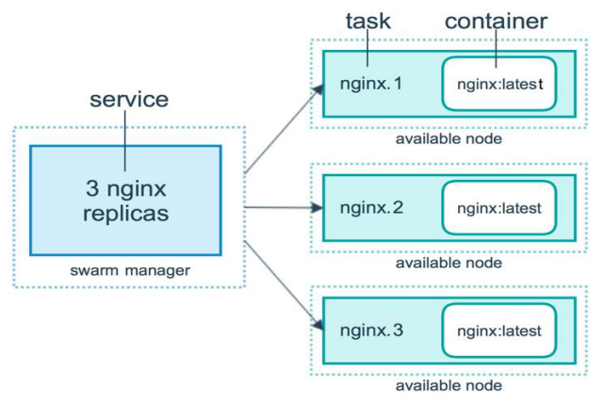
集群搭建
运行nginx实例

Slide 11
docker stack
stack 是构成特定环境中的 service 集合, 它是自动部署多个相互关
联的服务的简便方法，而无需单独定义每个服务。
stack file 是一种 yaml 格式的文件，类似于 docker-compose.yml 文件，它定义了一个或多个服务，并定义了服务的环境变量、部署标签、容器数量以及相关的环境特定配置等。

Slide 12
Docker Stack 相关的命令：
1) docker stsack deploy
用于根据 Stack 文件（通常是 docker-stack.yml）部署和更新 Stack 服务的命令。
2) docker stack ls
会列出 Swarm 集群中的全部 Stack，包括每个 Stack 拥有多少服务。
3) docker stack ps
列出某个已经部署的 Stack 相关详情。该命令支持 Stack 名称作为其主要参数，列举了服务副本在节点的分布情况，以及期望状态和当前状态。
4) docker stack rm
命令用于从 Swarm 集群中移除 Stack。

Slide 13
谢谢

